Slide 1
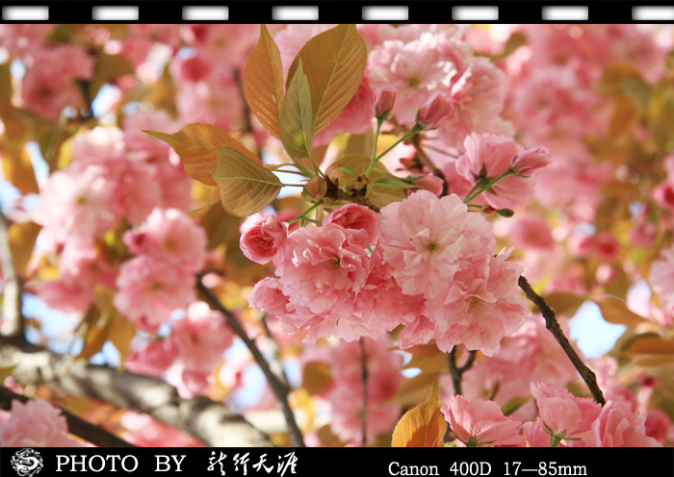

Slide 2
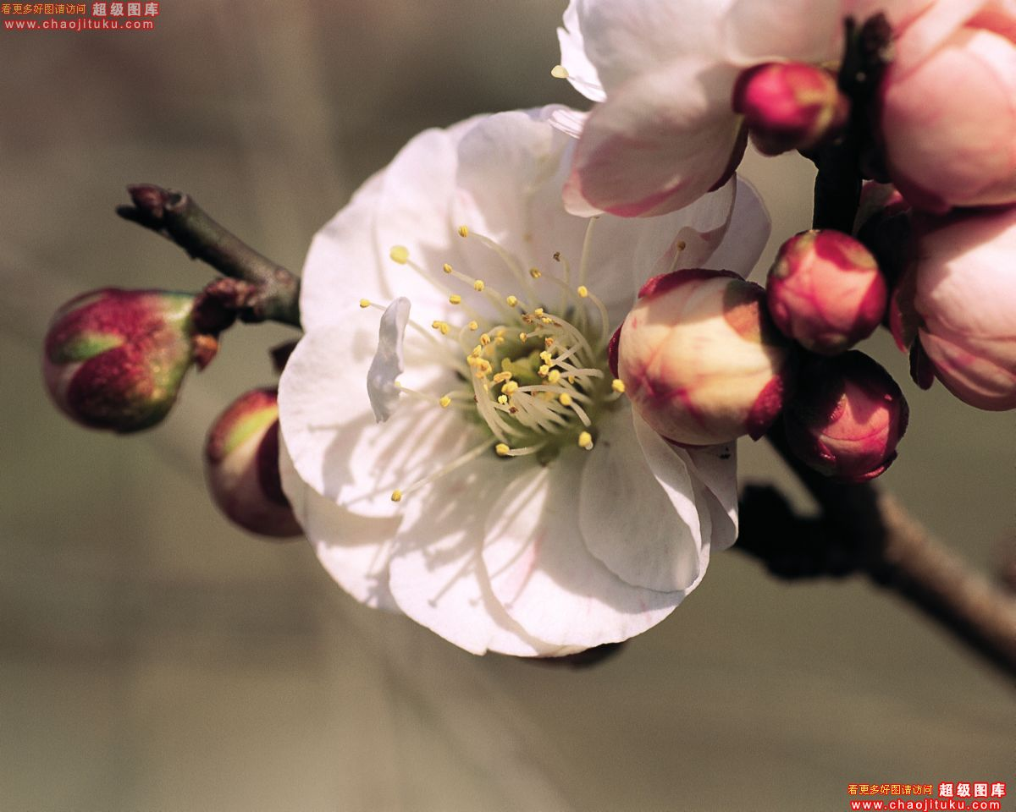
春暖花开

Slide 3
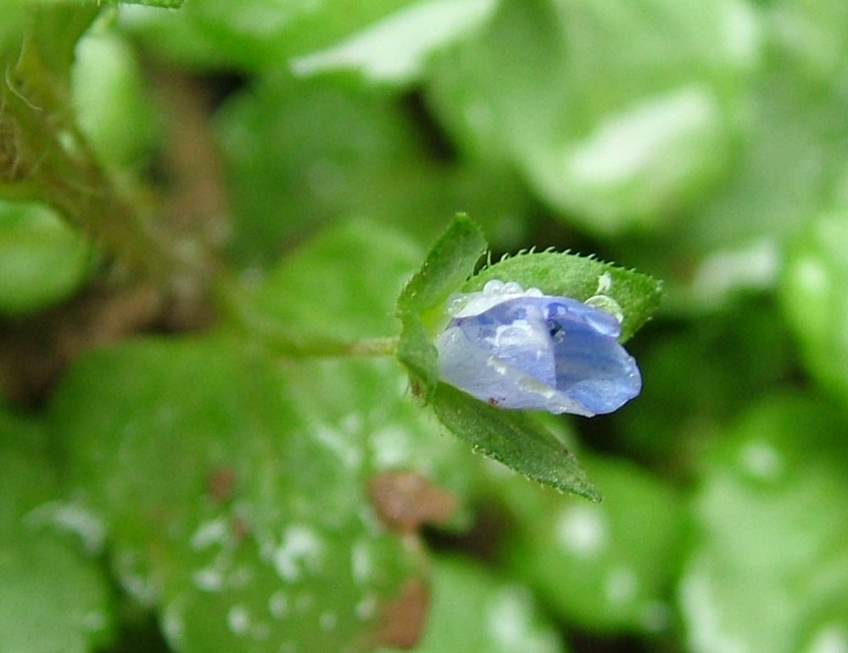

Slide 4
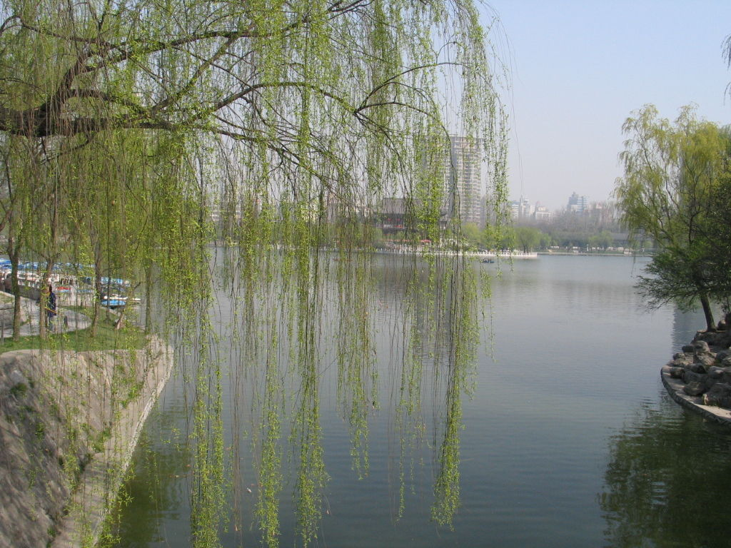

Slide 5


Slide 6
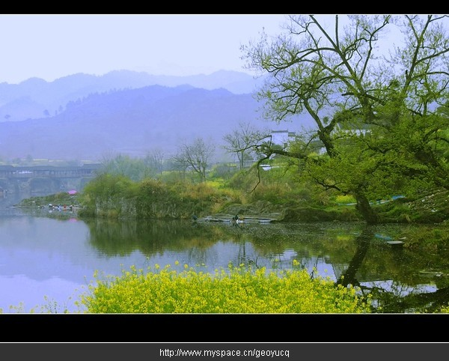

Slide 7
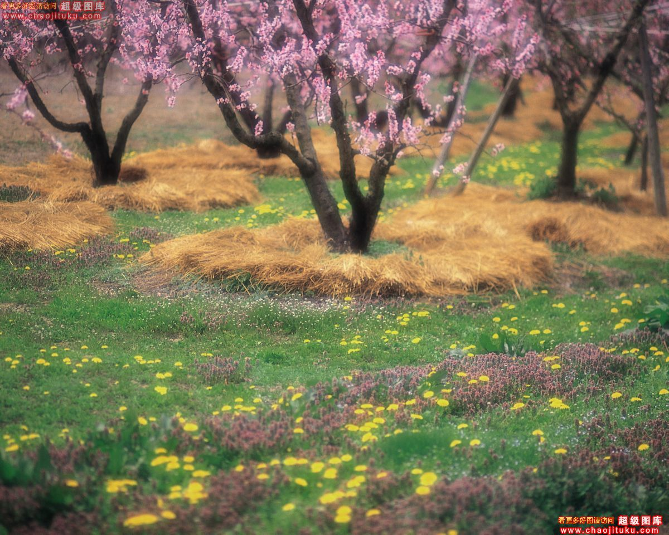
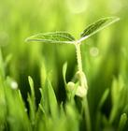

Slide 8
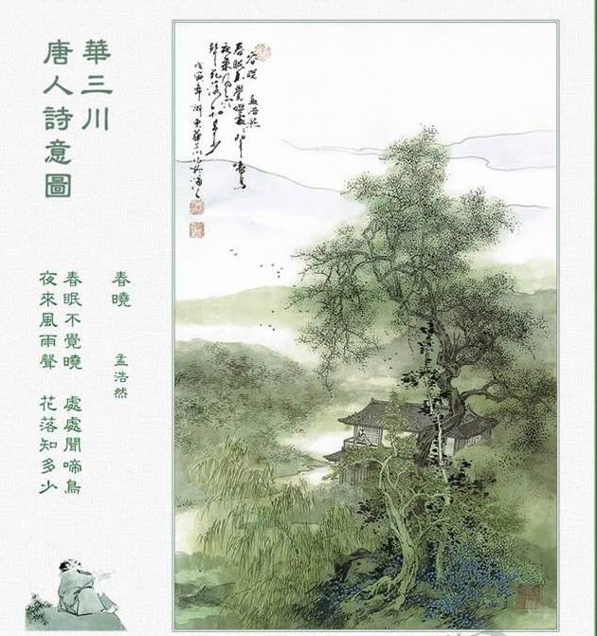


Slide 9

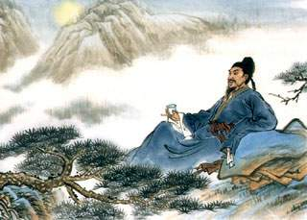
孟浩然
孟浩然是唐代的一位大诗人。

Slide 10
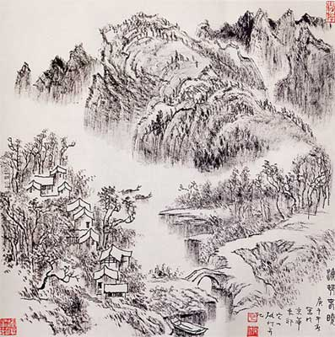

孟浩然的田园诗很有名，有《孟浩然集》，与王维齐名，称为“王孟” 。

Slide 11
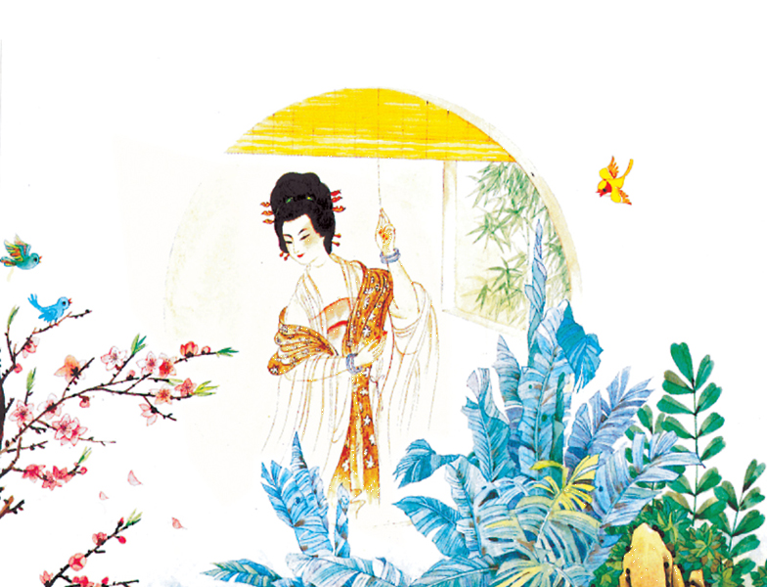

Slide 12

大声读《春晓》2遍
1、借助拼音朗读古诗，读准字音。
2、思考春晓是什么意思？
春天的早晨

Slide 13
春晓 孟浩然
春眠不觉晓，
处处闻啼鸟。
夜来风雨声，
花落知多少。

Slide 14
xiǎo
晓
春晓
知晓

Slide 15
mián
眠
失眠
休眠

Slide 16

请同学们自由读这首诗，画出这首诗的节奏。
春晓
春眠 / 不觉晓，
处处 / 闻啼鸟。
夜来 / 风雨声，
花落 / 知多少。

Slide 17

春眠不觉晓，处处闻啼鸟。
晓：早晨，天刚刚亮。
不觉晓：不知不觉天就亮了
啼：鸣叫。
一觉醒来，在不知不觉中已经天亮了。醒来时只听到外边一片清脆的鸟叫声。

Slide 18
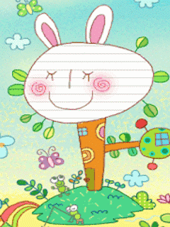
为什么诗人“不觉晓”？
因为春日里睡觉很舒服，很香甜，所以不知不觉天就亮了。

Slide 19

“处处”说明了什么？
说明了鸟鸣声无处不在，使人感受到鸟语花香、春暖花开的美好景色。

Slide 20
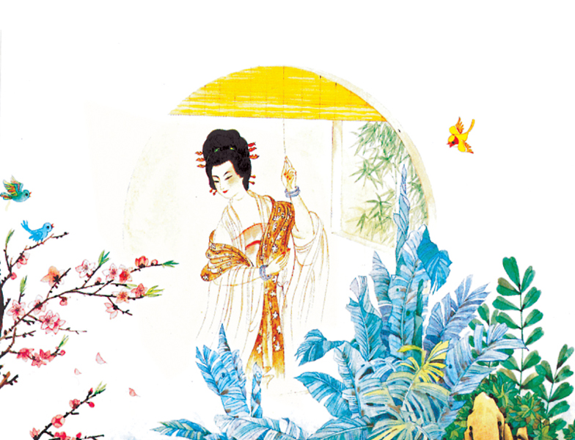
夜来风雨声，花落知多少。
想起夜里曾听到刮风下雨的声音，不知花儿被吹打得落下了多少。

Slide 21
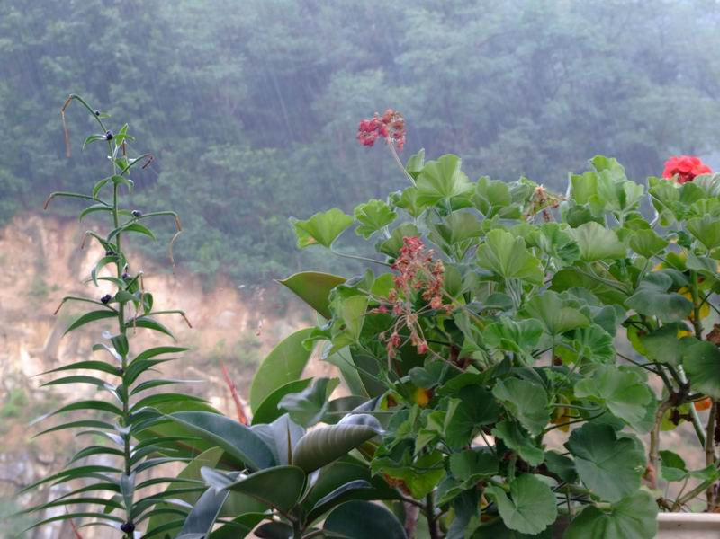


Slide 22
你从“花落知多少”中感受到了什么？
春天美好的花朵或是其他的景色可能不能永远留在世上。我们应该加倍珍惜春天。花落是令人惋惜的。诗人在惜春中表达爱春之情。
惜春、爱春！

Slide 23
春晓
春眠 / 不觉晓，
处处 / 闻啼鸟。
夜来 / 风雨声，
花落 / 知多少。

Slide 24

你能背这首古诗吗？赶快试试吧！

Slide 25

咏柳 唐 贺知章
碧玉妆成一树高，
万条垂下绿丝绦。
不知细叶谁裁出，
二月春风似剪刀。
tāo
绦：裙带

Slide 26
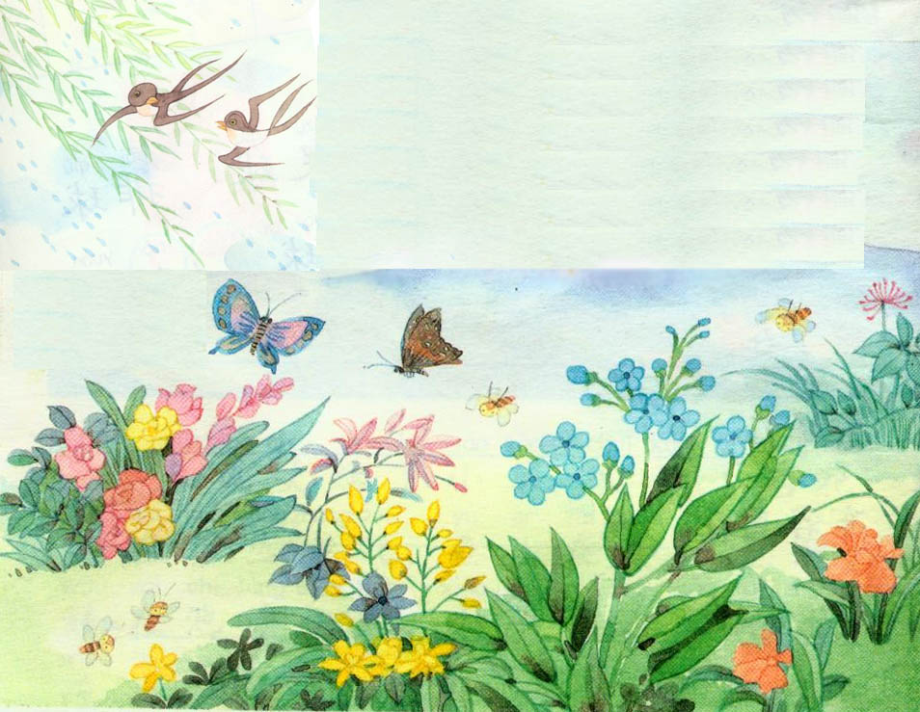
早春呈水部张十八员外 唐 韩愈
天街小雨润如酥，
草色遥看近却无。
最是一年春好处，
绝胜烟柳满皇都。

